Slide 1

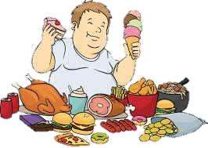
Что делать с вредными
привычками?

Slide 2
Если верить психологам, обзавестись дурным навыком намного проще, чем хорошим. Если вторые появляются в нашей жизни благодаря труду и работе над собой, то причины возникновения вредных привычек — наши пороки и соблазны.

Slide 3
Что такое привычка?
Привычка — это действие, которое запускается автоматически. Говоря простыми словами, — это то, что человек делает часто и регулярно, не задумываясь о самом процессе выполнения. Чистить зубы, заправлять кровать определенным способом, делать зарядку, выпивать стакан воды перед завтраком — рутины, которые появились в нашей жизни через многократное повторение и практику.

Slide 4
Привычки бывают:
физические (грызть ручку, закусывать губу);
эмоциональные (тайно следить за своим бывшим партнером в социальных сетях);
поведенческие (опаздывать на работу);
профессиональные (протирать инструменты после каждой смены);
бытовые (мыть руки перед едой);
социальные (улыбаться и задавать вопросы);
индивидуальные (ходить на работу одним и тем же путем);

Slide 5

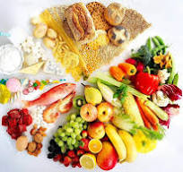


Полезные привычки:
Заниматься фитнесом и физкультурой.
Придерживаться сбалансированного питания.
Составлять список покупок.
Высыпаться.
Делать пешие прогулки.
Ограничивать использование гаджетов перед сном.

Slide 6
Вредные привычки
Употребление наркотических веществ.
Пристрастие к алкогольным напиткам.
Курение.
Шопоголизм.
Сквернословие.
Переедание.
Лень.
Компьютерная зависимость.
Застенчивость.
Упрямство.
Самопожертвование.
Глупая гордость.

Slide 7


Slide 8
Пять способов избавиться от вредных привычек:
1. Осознать привычку и взять над ней контроль Первый шаг в избавлении от вредной привычки — осознать проблему. ...
2. Заменить вредную привычку полезной ...
3. Добавить в привычную рутину новые действия ...
4. Изменить обстановку вокруг себя ...
5. Заручиться поддержкой и работать над ответственностью
Как выработать привычку за 21 день?

Slide 9
7 шагов, которые помогут избавиться от вредных привычек
1. Опрокиньте внутреннего критика
2. Приготовьте себя к долгому пути
3. Поощряйте себя
4. Избегайте пусковых механизмов
5. Почистите список «пособников»
6. Просите помощи
7. Не теряйте решимости

Slide 10


Slide 11


